Slide 1
第八章 查找 I
线性表查找
吉林大学计算机学院
谷方明
fmgu2002@sina.com

Slide 2
查找问题
计算机出现以前，对数表、三角函数表等已广泛发布，使得数学计算可以通过查表来完成。
计算机一出现，人们便发现 ：用计算机程序查找比人工查表更合算。但关于查找的研究比较少。
随着随机存储器的迅速发展，存储容量越来越大，查找逐渐成为令人感兴趣的问题；（1950s）
现在，查找是许多计算机程序中最耗费时间的部分,查找算法的优劣与查找操作的速度密切相关,从而极大的影响包含查找算法之程序的效率；

Slide 3
术语
查找表：是由同一类型的数据元素构成的集合。
关键词：可标识数据元素的域
查找：在查找表中找出满足条件的数据元素
查找结果：查找成功、查找失败
  查找与插入：查找失败后，插入关键词新记录
平均查找长度：查找一个结点所作的平均比较次数（衡量一个查找算法优劣的主要标准）

Slide 4
查找算法特性
内外有别：分为内查找和外查找；
静态动态：静态查找查找时，表的内容不变；动态查找查找时，频繁地把新记录插入到表中，或者从表中删除记录，即表之内容不断地变化；
原词变词：原词系指用原来的关键词，变词指使用经过变换过的关键词；
数字文字：指比较的时候是否用数字的性质

Slide 5
线形表的查找
顺序查找：从起点开始顺着往下查，一直找到正确的关键词为止
int sfind( int A[ ], int N, int K) //教材上算法S
{
int i;
for(i=1;i<=N;i++) if(K==A[i]) return i;
return -1;
}

Slide 6
改进1
引入虚拟记录
int qfind (int A[],int N,int K) //教材上算法Q
{
A[N+1]=K;
int i=1;
while( K != A[i] ) i++;
return i<=N ? i : -1;
}
加速原理：减少了1个比较条件，省了20%

Slide 7
改进1’ （不推荐）
推进两步
int qfind(int A[],int N,int K) //教材上算法Q’
{
A[N+1]=K;
int i=-1;
q2:i += 2;
if(K==A[i]) goto q5;
if(K!=A[i+1]) goto q2; else i++;
q5:return i<=N ? i : -1;
}
加速原理：减少了循环变量的加法操作，又省了10%

Slide 8
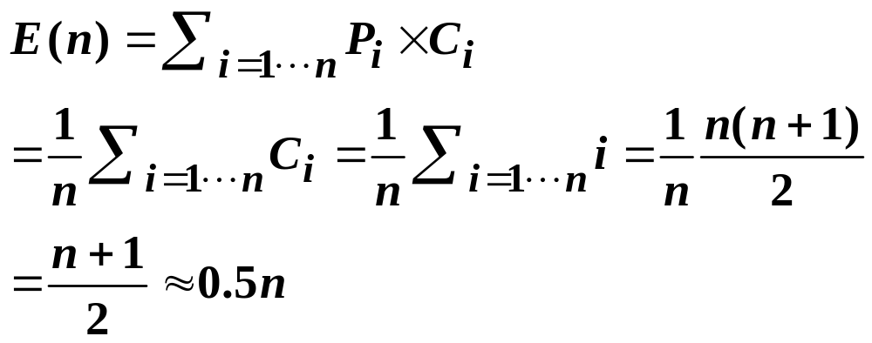
时间复杂性分析
成功查找的平均查找长度：
查找失败的查找长度：n+1
顺序查找的期望时间复杂性：O(n)

Slide 9
改进2 自组织表
若表中 P₁ ≥ P₂ ≥ … ≥ P_{n}时，E(n)取最小值；
若表中元素之概率是递增的，则E(n)取最大值。
由此可见,表中元素的不同排列(按元素发生的概率P_{i} )将影响顺序查找算法的时间复杂性。
改进：将经常出现的元素（概率大）自动向表前端移动(将不经常出现的元素自动向表后端移动)
  MOVE-AHEAD-ONE
  MOVE-TO-FRONT

Slide 10
有序表上的查找
顺序查找
利用序关系可以减少查找失败时间
int qfind(int A[],int N,int K) //教材上算法T
{
A[N+1]=∞;
int i=1;
while( K <= A[i] ) i++;
return A[i]==K ? i : -1;
}

Slide 11
充分利用序关系
有序表中，K 和 K _{i} 比较后，有三种情况:
K < K_{i} K = K_{i} K > K_{i}
K < K_{i} ，[ 不必再考虑子表 R_{i} , R_{i+1} , … , R_{N} ]
K = K_{i} ，[ 查找成功结束 ]
K > K_{i} ，[ 不必再考虑子表 R₁ , R₂ , … , R _{i} ]
确定 i 的规则，设计算法
  最简单的二分

Slide 12
对半查找(二分查找)
算法思想： K与待查表中间记录比较
int bfind(int a[ ],int N,int K) //教材上算法B
{
int s = 1, e = N, i;
while( s < e ){
i = ( s + e ) / 2;
if ( a[i]==K ) return i;
else if ( a[i]<K ) e = i-1;
else s = i+1;
}
return -1;
}

Slide 13
例：查找 K=96 时二分查找过程(4次比较成功）
1 2 3 4 5 6 7 8 9 10
12 23 26 37 54 60 68 75 82 96
s=1
e=10
12 23 26 37 54 60 68 75 82 96
s=1
i=5
e=10
12 23 26 37 54 60 68 75 82 96
s=6
i=8
e=10
12 23 26 37 54 60 68 75 82 96
i=9
e=10
s=9
12 23 26 37 54 60 68 75 82 96
i=10
s=e=10

Slide 14
例查找 K=58 时的对半查找过程(3次失败)
1 2 3 4 5 6 7 8 9 10
12 23 26 37 54 60 68 75 82 96
12 23 26 37 54 60 68 75 82 96
s=1
i=5
e=10
12 23 26 37 54 60 68 75 82 96
s=6
i=8
e=10
12 23 26 37 54 60 68 75 82 96
s=6
i=6
e=7
12 23 26 37 54 60 68 75 82 96
e=5
s=6

Slide 15
对半查找算法分析
二叉判定树，T (s , e)的递归定义如下：
当 e−s+1 ≤ 0（s = e+1）时， T (s , e) 为空树；
当 e−s+1 > 0（s ≤ e）时，二叉判定树的根结点是有序表中序号为 ⎣(s+e)/2⎦ 的记录，根结点的左子树是与有序表 R_{s} , R_{s+1}, … , R _{⎣(s+e)/2⎦−1} 对应的二叉判定树，根结点的右子树是与有序表
R _{⎣(s+e)/2⎦+1} , R _{⎣(s+e)/2⎦+2} , … , R_{e} 对应的二叉判定树.

Slide 16
54
5
>
<
=
75
23
2
8
<
>
<
>
=
26
=
82
12
1
3
60
6
9
<
>
<
>
<
>
<
>
=
=
37
=
68
=
96
4
7
10
<
>
<
>
<
>
=
=
=
序列“12, 23, 26, 37, 54, 60, 68, 75, 82, 96”对半查找对应的二叉判定树T(1, 10) . 树中每个圆圈结点表示关键词比较 K : K_{i} ，每条边表示比较结果 。

Slide 17
搜索 K=96 成功的情况：
54
5
>
<
=
75
23
2
8
<
>
<
>
=
26
=
82
12
1
3
60
6
9
<
>
<
>
<
>
<
>
=
=
37
=
68
=
96
4
7
10
<
>
<
>
<
>
=
=
=

Slide 18
搜索 K=58 失败的情况
54
5
>
<
=
75
23
2
8
<
>
<
>
=
26
=
82
12
1
3
60
6
9
<
>
<
>
<
>
<
>
=
=
37
=
68
=
96
4
7
10
<
>
<
>
<
>
=
=
=

Slide 19
分析
算法B 的第一个比较是 K:K₅ ，通过图中的根结点来表示。若K<K₅ ,则算法沿着左子树进行；若K>K₅ ,则算法沿着右子树进行；
每次成功查找对应判定树的一个内结点，关键词的比较次数：树根到该结点的路径长度加1；
每次不成功查找对应判定树的一个外结点，关键词的比较次数：根节点到该外结点的路径长度。
外结点编号为 到 。结点 ，当且仅当 K_{i} < K < K_{i+1} ；
0
N
i

Slide 20
T(1, 10)查找成功的平均查找长度
54
5
>
<
=
75
23
2
8
<
>
<
>
=
26
=
82
12
1
3
60
6
9
<
>
<
>
<
>
<
>
=
=
37
=
68
=
96
4
7
10
<
>
<
>
<
>
=
=
=
ASL_{SUCC} = (1×1+2×2+3×4+4×3)/10 = 29/10 = 2.9

Slide 21
T(1, 10)查找失败的平均查找长度
54
5
>
<
=
75
23
2
8
<
>
<
>
=
26
=
82
12
1
3
60
6
9
<
>
<
>
<
>
<
>
=
=
37
=
68
=
96
4
7
10
<
>
<
>
<
>
=
=
=
ASL_{UNSUCC} = En/(n+1)=(3×5+4×6)/11 = 39/11

Slide 22
引理8.1
引理8.1
设算法B对 N 个记录的成功与不成功查找都是等概率的，则对于成功查找关键词的平均比较次数为S_{n}=1+I_{N} / N，对于不成功查找关键词的平均比较次数为U_{N}=E_{N} / (N+1)，其中I_{N}，E_{N}分别为T(1 , N)的内、外路径长. 则有 S_{N} = (1+1/n) U_{N} −1.
证明：外路径长比内路径长大2N，故成立
引理8.2
对半查找二叉判定树 T(s , e) 的高度是 ⎡log₂(e−s+2)⎤ .

Slide 23
引理8.3
设T(1 , N) 是 N 个内结点的二叉查找判定树，不考虑外结点T(1, N)之高度为k，T(1, N)之外结点均属于k 或 k+1层.
定理 8.1
在最坏情况下，算法B的关键词比较次数为⎡log(N+1)⎤；期望复杂性等于O(logN) .
  E(n) = S_{N} * p + U_{N} * q = O (log N)
  U_{n} = (N+1)( ⎣log N⎦+2 ) - 2 ^{⎣log N⎦ + 1}

Slide 24
一致对半查找
对半查找改进策略：使用三个指针 (s、i 和 e)
减少所用指针的数量，减少维护计算。
一种具体思路是：用当前的位置 i 及其变化率 δ；
N = 10 ?
N = 11 ?
覆盖全部：多覆盖正确，少覆盖不正确
x = ⎣x/2⎦ + ⎡x/2⎤ ，因此 i ← ⎡N/2⎤ ， m ← ⎣ N/2⎦

Slide 25
在每次 K > K_{i} 或 K < K_{i} 之后:
置 i ← i ± δ 和 δ ← δ /2（近似地）.
N = 10 ?
N = 11 ?
i ← i ± ⎡m/2⎤ , m ← ⎣ m/2⎦

Slide 26
算法U ( N，R，K . i )
/*若 N为偶数，算法 U 涉及虚拟关键词K₀ = −∞ */
U1. [初始化] 置i ← ⎡N/2⎤ ，m ← ⎣ N/2⎦ .
U2. [比较]若 K < Ki , 自然到步骤 U3；若 K > K_{i} , 转到U4; 若 K = K_{i} , 则算法成功结束.
U3. [减小i ]若m =0, 则算法以失败告终; 否则置i ← i−⎡m/2⎤; 然后置m ←⎣m/2⎦ 并返回U2.
U4. [增大i ]若m = 0, 则算法以失败告终;否则置i ← i+⎡m/2⎤; 然后置m ←⎣m/2⎦并返回U2.▐

Slide 27
δ= ⎡m/2⎤ ,m = 5, 2, 1,0
5
2
8
δ=3
1
3
7
9
δ=1
0
2
2
4
6
8
8
10
δ=1
0
1
2
3
4
5
6
7
8
9
10
图8.4 当 N =10 时一株“一致”的二叉判定树
K₀=−∞

Slide 28
一致对半查找判定树的性质
外结点都集中在最下一层；可能有度为1的内结点
由于重复覆盖，内结点可能有重复；查找成功时，比较次数相同；查找失败，可能作一次冗余比较.
U 被称为一致的原因是: 在 l 层上的一个结点的编号与其父亲结点的编号之差的绝对值，对 l 层上的所有结点均为同一个常数 δ .

Slide 29
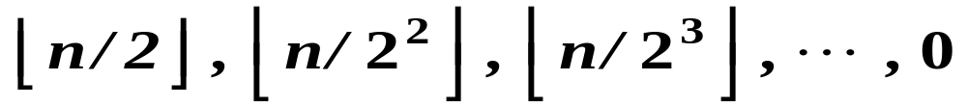
m 序列
⎣N/2⎦， ⎣ ⎣N/2⎦ /2⎦ ， ⎣ ⎣ ⎣N/2⎦ /2⎦ /2⎦ ,…, 0
证明： ⎣ ⎣ N/2^{k} ⎦ /2 ⎦ = ⎣ N/2^{k+1} ⎦
若2^{k} | N，显然成立；否则，有
N/2^{k} = Z .. R，Z是非负整数，R<2^{k}
⎣ ⎣ N/2^{k} ⎦ /2 ⎦ = ⎣Z/2⎦
⎣ N/2^{k+1} ⎦ = ⎣ Z/2+ R/2^{k+1} ⎦， R/2^{k+1} < ½
Z为偶数，相等； Z为奇数，也相等。

Slide 30
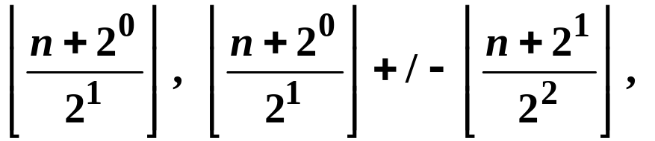
中点 i 序列
⎡ N/2 ⎤ ， ⎡ N/2 ⎤ +/- ⎡ ⎣N/2⎦ /2 ⎤，
⎡ N/2 ⎤ +/- ⎡ ⎣N/2⎦ /2 ⎤+/- ⎡ ⎣N/2²⎦ /2 ⎤，……
性质1：x为整数时， ⎡ x /2 ⎤ = ⎣(x+1)/2⎦
当x为奇数时，相等；当x 为偶数时，相等
性质2： ⎣x⎦ + 1 = ⎣x+1⎦
证明： ⎡ ⎣N/2^{k-1}⎦ /2 ⎤ = ⎣ (⎣N/2^{k-1}⎦ +1)/ 2⎦
= ⎣(N+2^{k-1}) / 2^{k}⎦

Slide 31
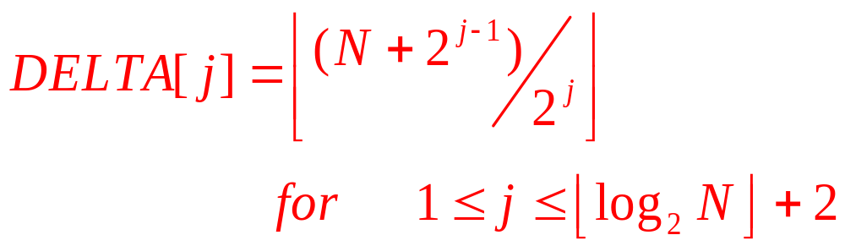
于是算法 U 又可以改进：在运行期间，不去计算m及i值，而是使用一张辅助表

Slide 32
算法C ( N，R，K . i )
C1. [初始化] 置 i ← DELTA[1]. j ← 2.
C2. [比较] 若K < Ki , 则转 C3；若K > Ki , 则转 C4；若K = Ki ，则算法成功结束.
C3. [减小 i ] 若 DELTA [ j ] = 0，则算法以失败告终；否则置 i ← i − DELTA [ j ]. j ← j + 1，并转 C2 .
C4. [增大 i ] 若 DELTA [ j ] = 0，则此算法以失败告终；否则，置 i ← i + DELTA [ j ] . j ← j + 1，并转C2 .▐

Slide 33
时间复杂度分析
成功的查找：算法C对应的二叉判定树与算法B对应的二叉判定树有相同的内路径长，所以平均比较次数与算法B一样。(虽然有重复结点，但成功时，只会触发一个，并在第一次触发时查找结束)
不成功的查找：算法C总是恰好进行⎣log₂N⎦ +1次比较，比算法B的⎡log₂(N＋1)⎤ 比较次数多。
算法 C 中的算术运算仅包含加减法，且在算法运行期间未计算诸 m 之值，而是用一张辅助表来代替，从而明显提高了速度。算法C的时间花费不足算法B的二分之一。

Slide 34
斐波那契查找
对半查找改进策略2： 划分策略
斐波那契（Fibonacci）查找
对半查找的替代，以Fibonacci序列的分划代替了对半查找的均匀分划。
Fibonacci 序列：
0，1，1，2，3，5，8，13，21，34，…
F₀=0，F₁=1，
F_{j}=F_{j-1}+F_{j-2} ，j≥2

Slide 35
黄金分割
假设有一个长度为F_{k+1}−1的文件，其记录下标[1，F_{k+1}−1]。记录 F _{k} 将文件分为三个部分：
① 左子文件[1，F_{k}−1]；
② F _{k}；
③ 右子文件[F_{k}+1，F_{k+1}−1]；
其中，左、右子文件的大小分别为F_{k}−1，F_{k−1}−1，故左、右子文件还可继续进行上面的划分过程。
lim (F_{k}-1) / (F_{k+1}−1) = lim F_{k} / F_{k+1} = 0.618

Slide 36
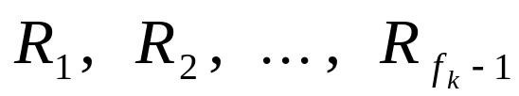
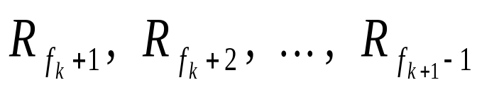
k 阶斐波那契树T _{k} 的递归定义
⑴ 当 k = 0 , 1时，T _{k} 为空树；
⑵ 当 k > 1 时，二叉判定树根是有序表中序号为f _{k} 的记录，根结点的左子树是与有序表
对应的T_{k−1}是k-1阶斐波那契树，根为f_{k−1；}
根结点的右子树是与有序表
对应的k −2阶且所有结点之编号都增加f_{k} 的斐波那契树T_{k−2} + f_{k} , 其根为f_{k}+ f_{k−2} .
f_{k−1}
f_{k−2}+f_{k}

Slide 37
二阶斐波
那契树T₂
f₂
1
0
1
T₁
T₀+f₂
2
三阶斐波
那契树T₃
f₃
1
2
T₂
T₁+f₃
0
1

Slide 38
四阶斐波
那契树T₄
f₄
3
2
4
T₃
T₂+f₄
1
2
3
4
0
1
T₂+f₄
k 阶斐波那契树有 f_{k+1}−1 个内结点和 f_{k+1}个外结点.

Slide 39
6 阶斐波那契树
N=12= f₇ −1
8
5
11
3
7
10
12
2
4
6
7
9
10
11
12
1
2
3
4
5
6
8
9
0
1
T₄+f₆

Slide 40
8
N=12= f₇ −1
5
11
3
7
10
12
2
4
6
7
9
10
只有度为0或度为2的结点；外结点数为N+1
内结点的两个子结点的编号与其父结点的编号之差的绝对值相同, 且这个绝对值是一个斐波那契数.
|内结点与其父结点的编号之差| 是 f_{j} 时，若为左儿子，下层差为f_{j-1} ；若为右儿子，下层差为f_{j-2} .
11
12
1
2
3
4
5
6
8
9
0
1
j | 0 | 1 | 2 | 3 | 4 | 5 | 6 | 7 | 8
f_{j} | 0 | 1 | 1 | 2 | 3 | 5 | 8 | 13 | 21

Slide 41
算法F( N，R，K . i )
F1. [初始化] 置 i ← f_{k}( f_{k}为树根), p ← f_{k−1}, q ← f_{k−2} .
F2. [比 较] 若K < K_{i}则转步骤F3；若K > K_{i}则转步骤F4；若K = K_{i}，则算法成功结束 .
F3. [ i 减值] 若q = 0(已到树叶), 则算法以失败告终, 否则置 i ← i − q，t ← p，p ← q，q ← t − q，并返回F2 .
F4. [ i 增值] 若 p = 1(已到树叶)，则算法以失败告终，否则置 i ←i + q，p ← p − q，q ← q − p，并返回F2.▐

Slide 42
i=8, p=f₅=5 , q=f₄=3
8
i=11, p=f₃=2 , q=f₂=1
11
i=10, p=f₂=1 , q=f₁=1
i=12, p=f₁=1 ,
q=f₀=0
10
12
i=9, p=f₁=1 , q=f₀=0
9
11
12
10
K₈< K< K₉
8
9
j | 0 | 1 | 2 | 3 | 4 | 5 | 6 | 7
f_{j} | 0 | 1 | 1 | 2 | 3 | 5 | 8 | 13
K₉< K< K₁₀

Slide 43
时间复杂度分析
引理10.4 设m ≥ 3，T_{m}是 m 阶斐波那契树形，则T_{m}的左子树形的高度等于右子树形的高度加1，且T_{m} 的高度为m−1 .
引理10.5 设 n = F_{m+1}−1，则 m 阶斐波那契树的高度约等于1. 44 log₂(n + 1) .
定理10.2 令 n = F_{m+1}−1，则算法斐波那契在最坏情况下的时间复杂性为O(log₂n)，且期望复杂性亦为O(log₂n) .

Slide 44
算法F的平均运行时间近似为：
( 7.05 logN + 1.08 ) u 对于成功查找
( 7.05 logN + 5.23 ) u 对于不成功查找
算法 C 的平均运行时间大约是算法 F 的 1.2 倍，算法 B 的平均运行时间大约是算法 F 的 2.5 倍。尽管在最坏的情况下，算法 F 的运行时间约为 8.6 log N，比算法 C 稍稍慢一点。

Slide 45
推广
Shar 变换
  M = f_{k+1} -1 – n
  i = f_{k}
  A[i] <= K ：正常运行
  A[i] > k: i = i – M, 向右多做一步

Slide 46
插值查找
在前面讨论中，均假定对线性表中元素的分布一无所知，故几种查找算法都是严格基于比较的.
实际很多查找问题所涉及的表都满足某些统计特点. 如在英汉词典中寻找单词“worst”，决不会仿照对半查找那样，先查找词典中间的页，然后查找词典的1/4或3/4处的页，等等.
在所期望的地址附近开始的查找，被称为插值查找.

Slide 47
算法思想
假定表中记录的关键词是数字类型，且K₁<K₂<…<K_{n}在(K₀，K_{n+1})区间上呈均匀分布。给定变元K，且K₀<K<K_{n+1} ，则由均匀分布的假定，可用线性插值来决定 K 的期望地址 n(K−K₀)/(K_{n+1} − K₀).
若K_{s}< K < K_{e}，则将应在
s + (e −s −1)(K − K_{s})/(K_{e} − K_{s})处测试

Slide 48
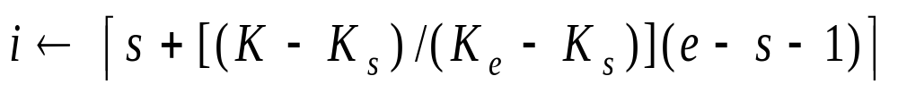
算法Ip (N，R，K . i )
Ip1. [初始化] 置s ← 0 . e ← N + 1 .
Ip2. [计算i的值] 如果e − s ≤1，则算法以失败告终；否则，置 .
Ip3. [比较] 如果K < K_{i}，则转到Ip4 ；如果K > K_{i}，则转到Ip5 ；如果K = K_{i}，则算法成功结束。
Ip4. [调整e] 置e ← i，并返回Ip2 .
Ip5. [调整s] 置s ← i，并返回Ip2 . ▌

Slide 49
时间复杂性
插值查找渐近地优于对半查找。当表中关键词随机分布时，对半查找的每一步将查找工作量从 n 降低到 n/2，而插值查找则把 n 降到 n^{1/2} .
 | 最坏 | 最好 | 平均
查找成功 | N | 1 | loglogn
查找失败 | N | 1 | loglogn

Slide 50
小结
线性表
  顺序查找
  自组织表
有序表
  对半查找
  一致对半查找
  Fibonacci查找
分布信息
  插值查找

